Slide 1
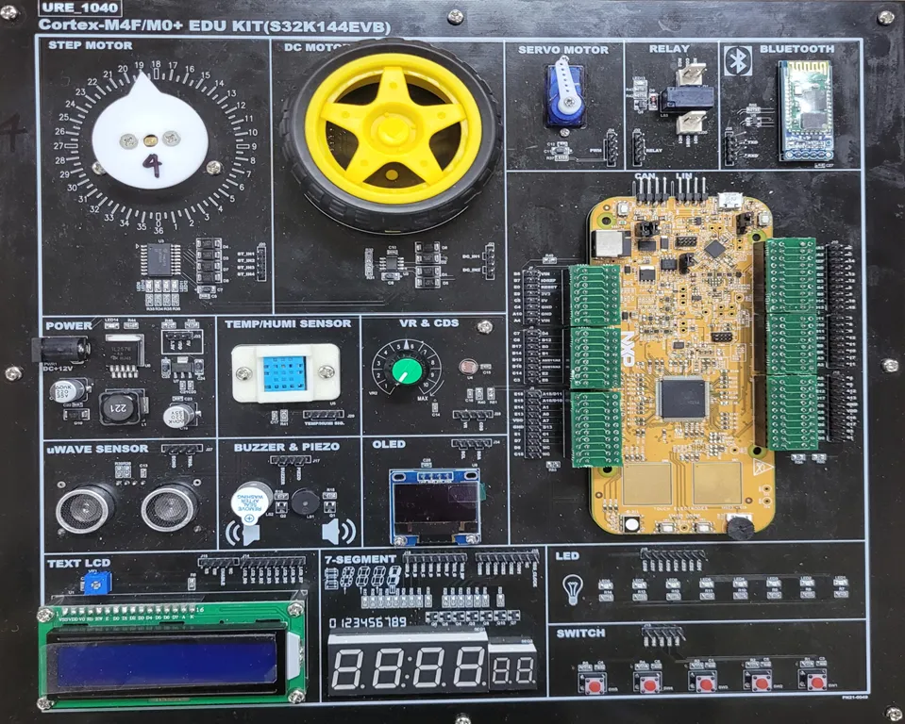
FAN (DC Motor)
도어락 (Servo Motor)
외부 전원 (Relay)
블라인드 (Step Motor)
주변 밝기 측정 (CDS)
제어 (S32K144)
외부 조명 수동 조절 (VR)
움직임 경고 (Buzzer)
온습도 센서
입력 피드백 (Piezo)
모드 표시 (RGB LED)
움직임 감지 (uWave)
경고 상태 표시 (LED 4, 5, 6)
외부 조명 (LED 8)
보안 대기 상태 (LED 2)
온습도, 밝기 측정값 표시 (FND)
현재 장치 표시 (OLED)
시스템 상태 표시 (LED 1)
모드 변경 (BTN 1)
제어 장치 선택 (BTN 2)
장치 제어 (BTN 3, 4)

